Slide 1
Отчет о выполнении плана противодействия коррупции в органах местного самоуправления Ирбитского муниципального образования
Докладывает:
Заместитель главы администрации Ирбитского муниципального образования
Т.О. Завьялова

Slide 2
Коррупция - это
злоупотребление служебным положением,
дача взятки,
получение взятки,
злоупотребление полномочиями,
коммерческий подкуп либо иное незаконное использование физическим лицом своего должностного положения
вопреки законным интересам общества и государства
в целях
получения выгоды в виде денег,
ценностей,
иного имущества или услуг имущественного характера,
иных имущественных прав для себя или для третьих лиц либо незаконное предоставление такой выгоды указанному лицу другими физическими лицами, а также совершение деяний от имени или в интересах юридического лица

Slide 3
Базовые документы по профилактике коррупции в Ирбитском муниципальном образовании
В Ирбитском муниципальном образовании Постановлением администрации Ирбитского муниципального образования от 13.09.2021 года № 612-ПА утвержден План мероприятий по противодействию коррупции в Ирбитском муниципальном образовании на 2021-2024 годы, содержащий 30 мероприятий.
В 2023 году мероприятия данного плана выполнены в полном объеме в установленные сроки – 30 мероприятий

Slide 4
В Ирбитском муниципальном образовании созданы и действуют комиссии:
по соблюдению требований к служебному поведению муниципальных служащих Ирбитского муниципального образования и урегулированию конфликта интересов
В 2023 году проведено
5 заседаний
по координации работы по противодействию коррупции в Ирбитском муниципальном образовании
В 2023 году проведено
4 заседания

Slide 5
В Ирбитском муниципальном образовании проводится антикоррупционная экспертиза нормативных правовых актов в целях выявления в них положений, способствующих созданию условий для проявления коррупции.
2021 год
35 проектов нормативно-правовых актов
2022 год
32 проекта нормативно-правовых актов
2023 год
21 проект нормативно-правовых актов

Slide 6
Сайт Ирбитского муниципального образования - http://irbitskoemo.ru/
«Нормативные правовые и иные акты в сфере противодействия коррупции»;
«Независимая антикоррупционная экспертиза проектов муниципальных правовых актов»;
«Методические материалы»;
«Формы документов, связанных с противодействием коррупции, для заполнения»;
«Сведения о доходах, расходах, об имуществе и обязательствах имущественного характера»;
«Комиссия по соблюдению требований к служебному поведению и урегулированию конфликта интересов»;
«Обратная связь для сообщений о фактах коррупции»;
«Антикоррупционное просвещение»;
«План противодействия коррупции»;
«Часто задаваемые вопросы»;
«Доклады, отчеты, обзоры, статистическая информация»;
«ПЛАН МЕРОПРИЯТИЙ («ДОРОЖНАЯ КАРТА») АНТИКОРРУПЦИОННОГО ФОРУМА»;
«Комиссия по координации работы по противодействию коррупции в Ирбитском МО».

Slide 7
Муниципальная программа «Развитие кадровой политики в системе муниципального управления в Ирбитском муниципальном образовании и противодействие коррупции до 2027 года»
Впервые поступившие на муниципальную службу для замещения должностей, включенных в перечни, установленные нормативными правовыми актами Российской Федерации, а таких в муниципальном образовании в 2023 году 3, которые пройдут обучение в 2 квартале 2024 года по образовательным программам в области противодействия коррупции.

Slide 8
«Правовой всеобуч» 2023 год для муниципальных служащих
«О порядке уведомления представителя нанимателя о возможности возникновения конфликта интересов и в целях склонения его к совершению коррупционных правонарушений»
«Представление сведений о доходах, расходах, об имуществе и обязательствах имущественного характера и заполнение соответствующей формы справки в 2023 году (за отчетный 2022 год): основные положения и новеллы законодательства»
«Иная оплачиваемая работа на муниципальной службе: условия выполнения и порядок уведомления»

Slide 9
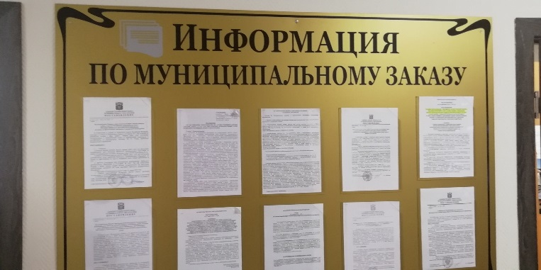
Дополнительные меры профилактики коррупции в Ирбитском муниципальном образовании
Специалисты систематически принимают участие в семинарах Консультант Плюс, РТС-Тендер по вопросам осуществления закупок и противодействия коррупции в сфере закупок.
На 2 этаже здания администрации расположен информационный стенд на котором размещается актуальная справочная и нормативная информация по законодательству о контрактной системе.

Slide 10
В Ирбитском муниципальном образовании продолжается проведение работы по информированию граждан о преимуществах получения государственных и муниципальных услуг в электронной форме:
в Ирбитском муниципальном образовании предоставляется 60 муниципальных услуг, в том числе утвержден перечень из 56 муниципальных услуг, предоставление которых организовано в ГБУ МФЦ;
на базе Зайковского филиала МФЦ Свердловской области работает передвижной пункт (мобильный офис МФЦ), который по заранее составленному графику приезжает в отдаленные населенные пункты Ирбитского муниципального образования;
все административные регламенты муниципальных услуг проходят процедуру типизации и размещены на официальном сайте Ирбитского муниципального образования, а также на ЕПГУ;
все административные регламенты предоставления муниципальных услуг проходят процедуру обсуждения, а также оценку регулирующего воздействия, если услуга предоставляется субъектам малого и среднего предпринимательства;
проводится активная работа по информированию граждан о преимуществах получения государственных и муниципальных услуг на официальном сайте Ирбитского муниципального образования, а также с использованием средств массовой информации.

Slide 11
Итоги инвентаризации объектов муниципальной собственности (земельных участков) за 2023 год
Проведено рейдов «мобильных групп» -60
Выявлено фактов несоответствия - 233
Вручено уведомлений - 233
Поставлено участков на кадастровый учет- 233

Slide 12
В Администрации Ирбитского муниципального образования круглосуточно работает «Телефон доверия»
Прием обращений граждан (организаций) о фактах коррупции осуществляется по "Телефону доверия" +7-343(55) 3-80-28.
Прием обращений граждан (организаций) по "Телефону доверия" осуществляется ответственным лицом в рабочие дни: с понедельника по пятницу с 08 часов 00 минут до 12 часов 00 минут, с 13 часов 00 минут до 17 часов 15 минут.
Прием обращений в нерабочее время, в выходные и праздничные дни осуществляется в автоматическом режиме на карту памяти телефона.
Администрация Ирбитского муниципального образования гарантирует конфиденциальность полученной информации.

